Slide 1


Unificazione dei dataset di livello piezometrico in Regione Lombardia
Paolo Colombo
Hydrogeo
Modelling

Slide 2
Lista dei dataset da aggregare
Hydrogeo
Modelling
Etichetta | Periodo indicativo
PTUA2022 | 2001 – 2018
PTUA2003 | 1996 – 2003
CAP | 1977 – 2015
Idroscalo2005 | 1996 – 2006 + Livello idroscalo 1987 - 2022
Olona | 2001 – 2003
Milano1950 | 1950 – 2018
SSGiovanni | 2009 - 2022

Slide 3
metodologia
Hydrogeo
Modelling
Il dataset realizzato per la redazione del PTUA2022 è stato preso come punto di partenza:
I metadati associati ai pozzi/piezometri sono stati considerati come la versione più aggiornata
I metadati e dati presenti in altri dataset sono quindi stati aggiunti al dataset PTUA2022 senza sostituire i dati presenti
Essendo il dataset PTUA2022 diviso nei diversi bacini idrici sotterranei e dovendo all’inizio di questo lavoro concentrarsi sulla zona Adda-Ticino, al momento le serie storiche associate sono solo relative al bacino IT03GWBISSAPTA, mentre i metadati sono distribuiti su tutta la Regione Lombardia. La procedura è facilmente estendibile a tutti gli altri bacini.

Slide 4
metodologia
Hydrogeo
Modelling
I dataset da aggregare sono stati ripuliti e strutturati in un file di metadati e in un file di serie storiche, uniformando i dati in un unico formato ma mantenendo tutte le informazioni.
L’unione dei dataset è stata operata cercando punti analoghi nel dataset PTUA2022 e nei dataset da aggregare. La ricerca è stata fatta:
Per codice: cercando lo stesso codice nei diversi dataset e utilizzando anche i corrispondenti codici SIF dove presenti
Per posizione: associando i codici di punti di diversi dataset distanti meno di 100 metri
Serie storiche molto popolate e con lunghezze attorno o superiori a 20 anni sono state direttamente aggiunte al database, sia nei metadati che nelle serie

Slide 5
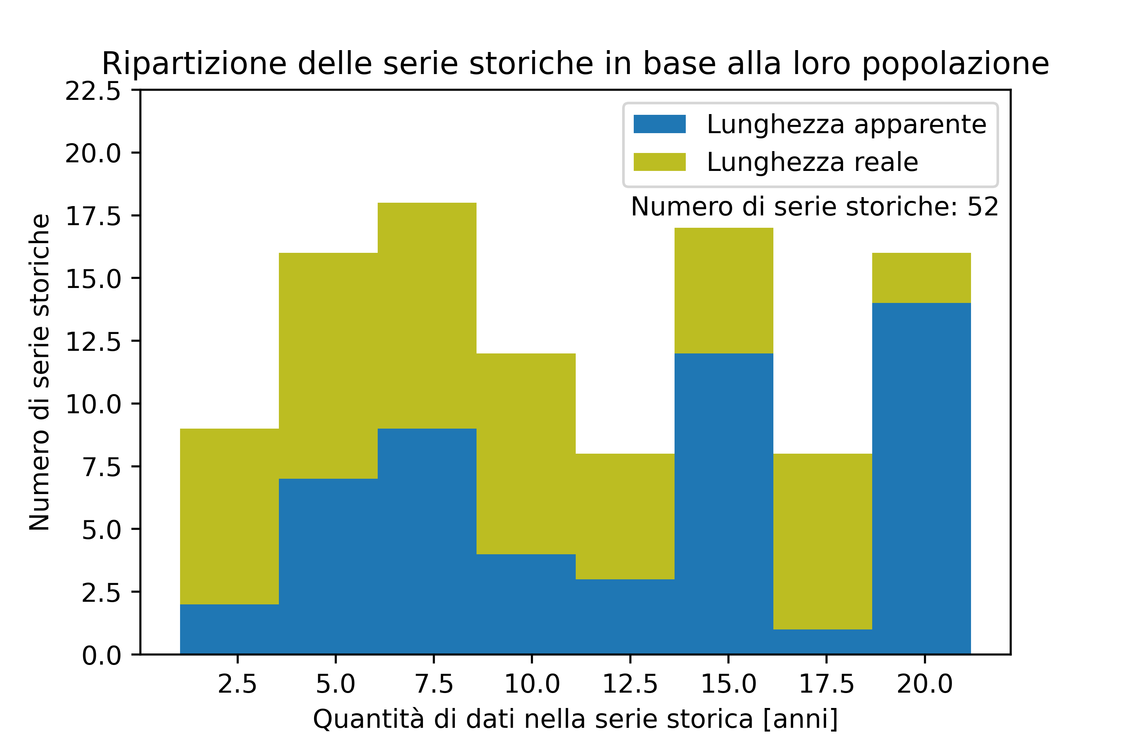
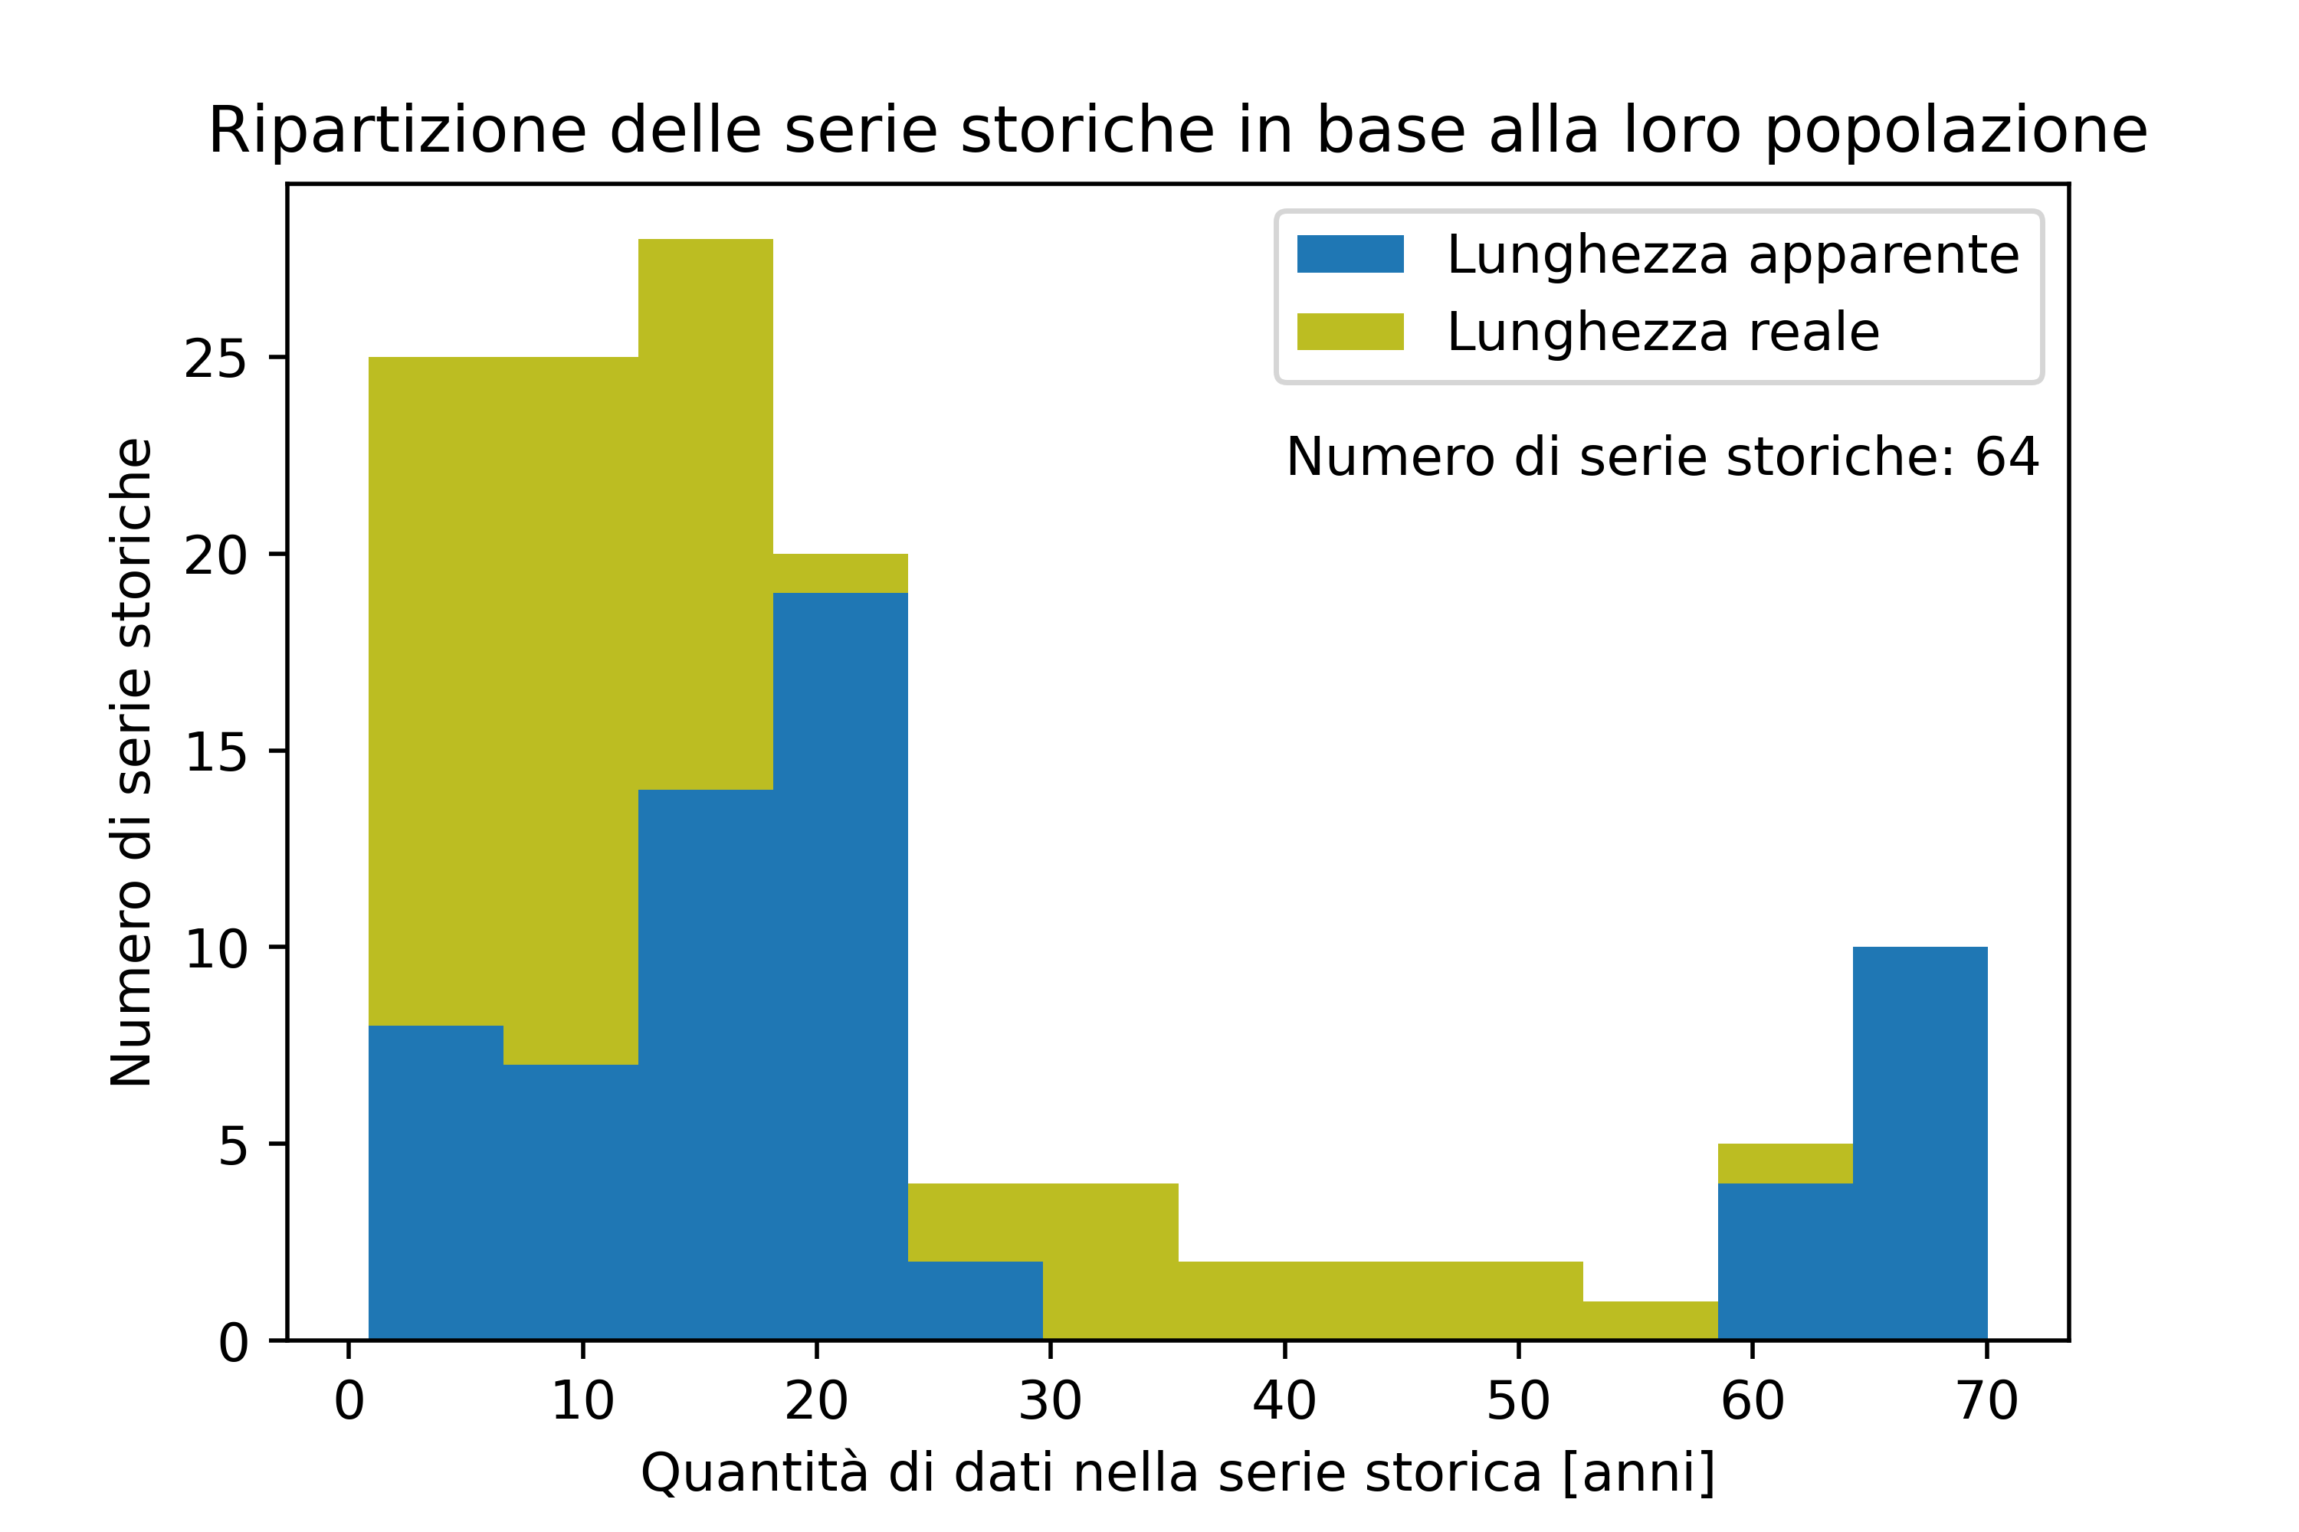
Risultati - 1
Hydrogeo
Modelling
Dataset di partenza
(PTUA2022 - IT03GWBISSAPTA)
Dataset unificato
(DBU - IT03GWBISSAPTA)

Slide 6
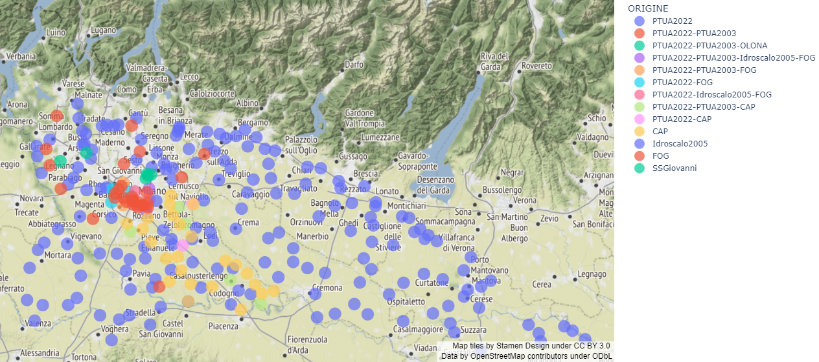
Risultati - 2
Hydrogeo
Modelling
Mappa: distribuzione spaziale del database unificato
Mappa interattiva

Slide 7
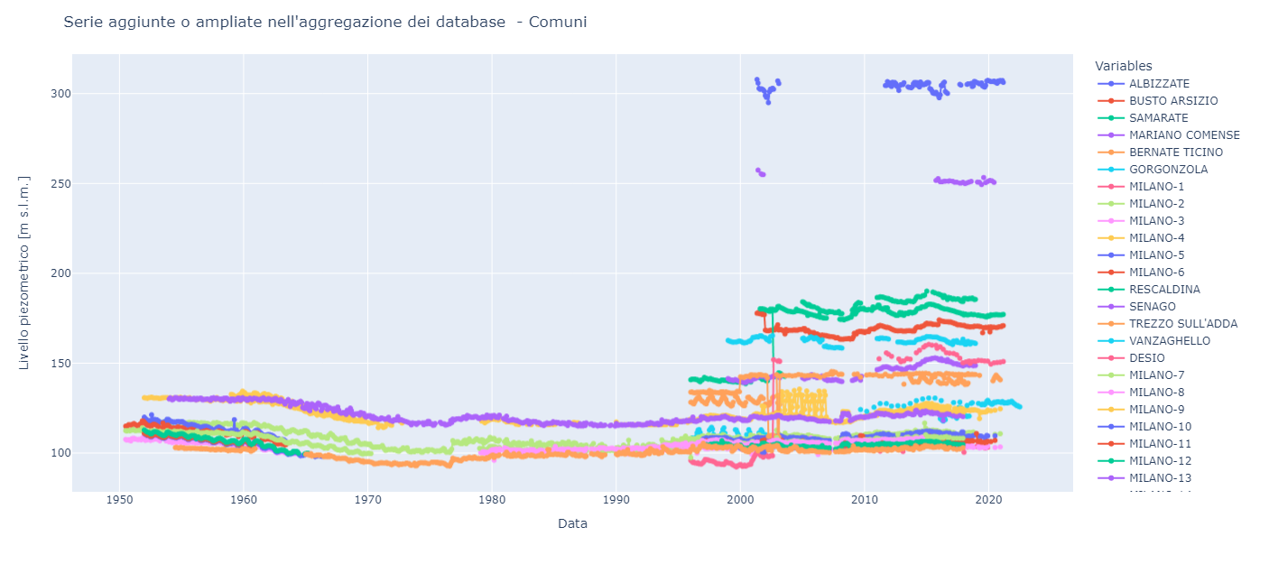
Risultati - 3
Hydrogeo
Modelling
Serie aggiunte e ampliate – Senza correzioni
Grafico interattivo

Slide 8
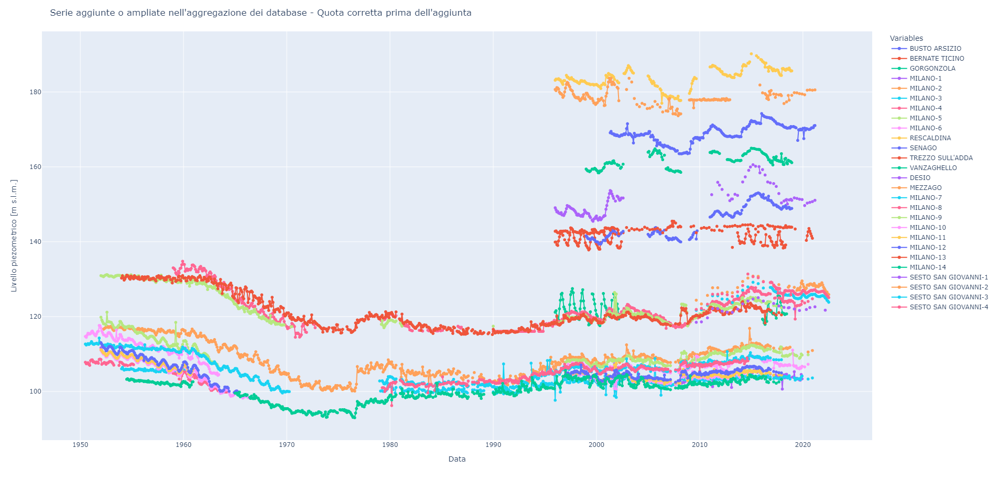
Risultati - 3
Hydrogeo
Modelling
Serie aggiunte e ampliate – Correzione della quota prima dell’unificazione
Grafico interattivo

Slide 9
Possibilità di utilizzo
Hydrogeo
Modelling
La suddivisione in metadati e serie storiche permette una elevata facilità di utilizzo per qualsiasi analisi sui dati
La selezione dei dati da analizzare viene fatta sul file di metadati, ottenendo i codici per poter estrarre le serie dal file delle serie storiche
Il database è stato trasformato nel formato utilizzato come standard per il futuro WebGIS del gruppo. Si può quindi facilmente caricare su WebGIS

